Slide 1


Projet Electronique Ruche Connectée
Module Externe
Afiri / Bedoui / Giauffret / Sansotta
Notes:
Vincent

Slide 2
Contexte
Actuellement
Des améliorations en vue
Un projet commun avec toute la classe
Le module externe
Notes:
Vincent
Depuis 2017 le projet de ruches connectées est lancé
Et notre objectif est d’ajouter des fonctionnalités pour améliorer et faciliter sa
S’interfacer avec les autres groupes, pour réussir a échanger des informations. Cette présentation sera même utile a connaitre les besoin de chaque groupe concernant les
Dans le cadre de la gestion de la ruche, le module externe permet de suivre et d’enregistrer l’état global de la ruche (température,hygrométrie,poids)

Slide 3
Sommaire
Vue d’ensemble Module Externe
Mesures interne
Communication
IHM
Autres fonctionnalités
Prototypage carte module externe
Implémentation carte module externe
Notes:
Sansotta

Slide 4
Vue d’ensemble Module Externe
Balance NUA7802
Carte avec ESP32µc
Envoi de données via RFM95
Communication LoRa
Capteur hygrométrique et de température
Capteur Luminosité
Afficheur SSD1306
LED
Boutons capacitifs
Notes:
Sansotta

Slide 5
Mesures internes
Balance
Luminosité
Température
Hygrométrie
Notes:
Malik
Balance : vérifier poids du sirop injecté
système d’antivol
compter nombre d’abeille
Luminosité pour réduire le nombre de données envoyé durant la nuit
Température : palier les dérives du capteur de force de la balance(pas sûr qu’on va l’utiiliser)
Hygrométrie pour conservation du miel

Slide 6
Communication
Réseau LoRa
Envoi des mesures internes
Notes:
Malik

Slide 7
IHM
Interface Homme Machine
Afficheur SSD1306
2 Voyants lumineux
2 boutons capacitifs
Notes:
Vincent

Slide 8
Autres fonctionnalités
Batterie
Alimentation
Notes:
Vincent

Slide 9
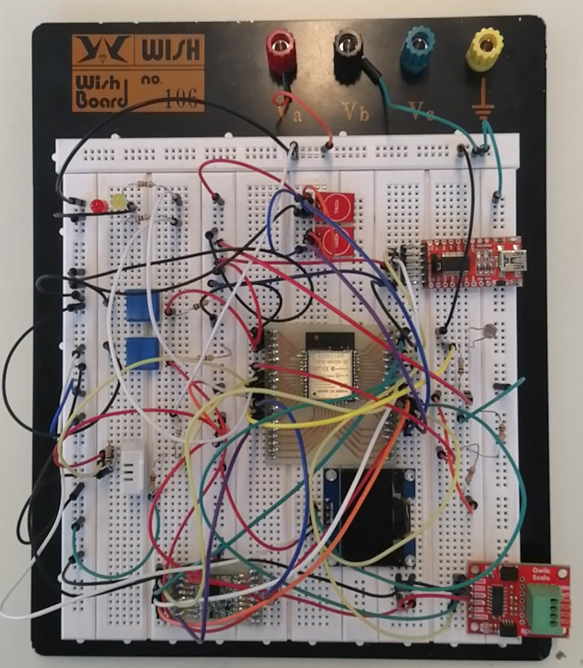




Prototypage carte module externe
Notes:
Sansotta

Slide 10
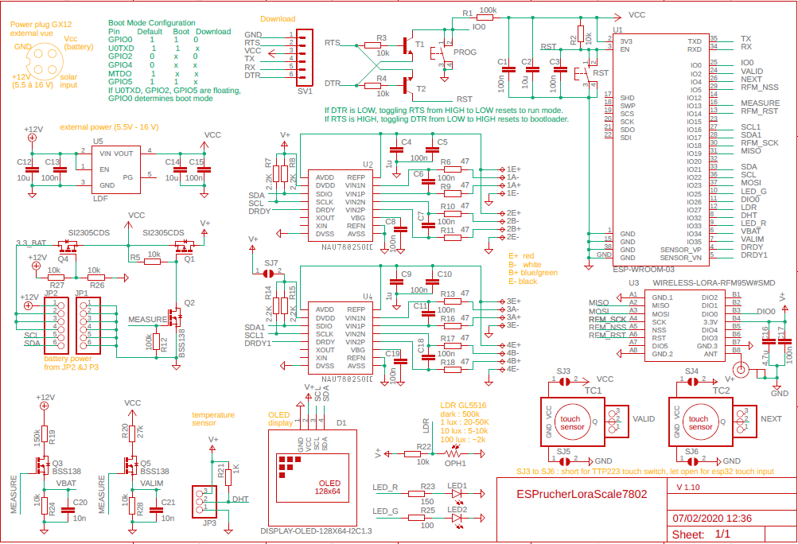
Implémentation
Notes:
Sansotta

Slide 11

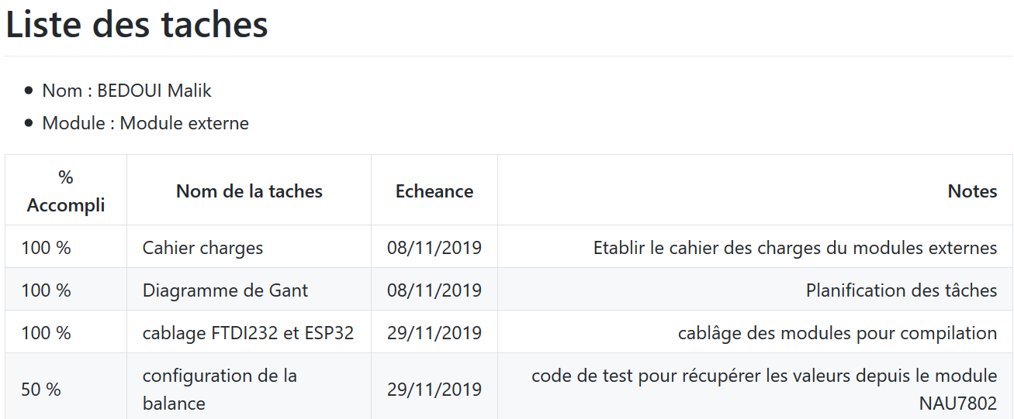
Partage du code
Github
Tableau des tâches et progression
Notes:
Malik

Slide 12
Conclusion
Tâches | Accomplissement | Commentaires
Mesure de l’hygrométrie | ✔
Mesure de la température | ✔
Mise en place de l’IHM | ✔
Envoi de la trame en LoRa | ✔
Mesure de la luminosité | ✔
Alignement avec les autres groupes | X | Mettre en place un protocole pour la trame à envoyer
Assemblage de toutes les fonctionnalités | X | Intégration de toutes les fonctionnalités dans le programme final
Réalisation de la carte | X | Design du PCB à réaliser
Mesure du poids | X | En cours
Notes:
Malik

